Slide 1
VII cumbre de las américas
Panamá, abril 2015

Slide 2
logo
Descripción:
El logo está representado por dos siluetas de palomas que simbolizan la paz y la libertad (económica, social y cultural).
Ellas comparten e intercambian el mensaje de cada región, ilustrada por medio de una rama de olivo, para alcanzar el progreso que es la meta de nuestro continente.
Los colores, representan a Panamá, país sede de la VII Cumbre.

Slide 3
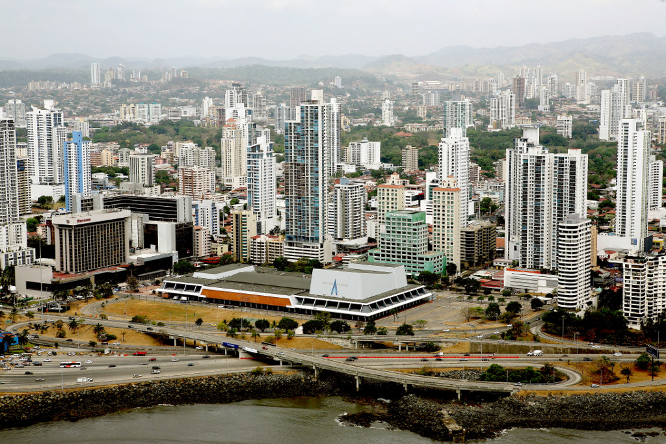
Centro de Convenciones ATLAPA Sede de la Cumbre
Estratégicamente ubicado cerca del centro de la moderna ciudad de Panamá
A solo veinte minutos del aeropuerto Internacional de Tocumen a través de la autopista Corredor Sur.

Slide 4
Atlapa
El Centro de Convenciones cuenta con un área de 8 hectáreas, con capacidad para albergar eventos de más de diez mil personas.
Las Islas, un área abierta sin columnas de 3,200 metros cuadrados será destinada para el plenario, el teatro La Huaca (600 personas) ideal para la Conferencia de Prensa final, cuenta además con salones para bilaterales, oficinas y atenciones, Facilidades para exhibiciones y 1200 estacionamientos.

Slide 5
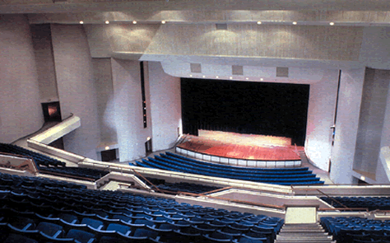
Teatro Anayansi Sede de la Ceremonia Inaugural
El teatro Anayansi tiene capacidad para 2,800 personas cómodamente sentadas, con gran facilidad para el montaje del escenario, con equipos de luces y sonido preinstalados.

Slide 6
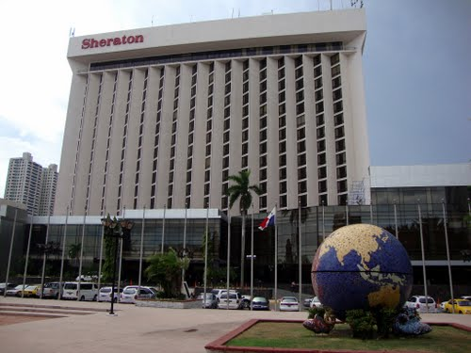
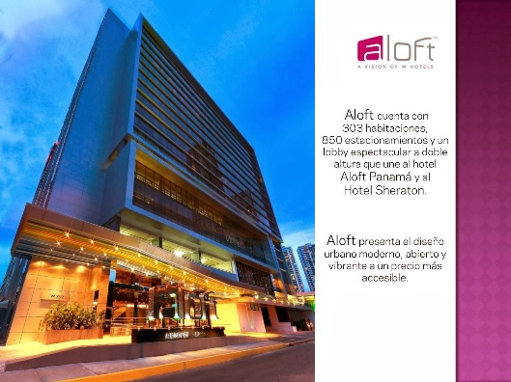
alojamiento
Lateral a ATLAPA se encuentran los Hoteles Sheraton con 361 habitaciones y el Aloft con 303 habitaciones, incorporándose en el área cercana 14 hoteles, El Ramada (45), Westin Costa del Este (218), Marriot Courtyard (243), Trump (369), Waldorf Astoria (113), Miramar Intercontinental (186), Decapolis (240), Hard Rock Café (1486), Plaza Paitilla Inn (272), Riu (644), Bristol (125), Le Meridien (110), y El Ejecutivo (96).
Totalizando 4,811 habitaciones disponibles

